Slide 1
Elektronika 1
Mgr. Zdeněk Hubička, Ph.D.

Slide 2


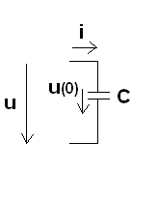
Úvod do teorie elektrických obvodů
Obecný průběh okamžitých veličin
u=u(t) – okamžitá hodnota napětí
i= i(t) – okamžitá hodnota proudu
pro lineární rezistor platí: u= i R
pro lineární indukčnost:
pro lineární kapacitor:

Slide 3

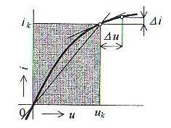
Rezistor
lineární rezistor: u(t)=R i(t)
nelineární rezistor:
statický elektrický odpor R(i)
pro okamžitý výkon lze napsat:
P=ui=R(i)i²
pro u_{k} i_{k} je výkon dán vyšrafovanou
plochou v grafu i(u)

Slide 4
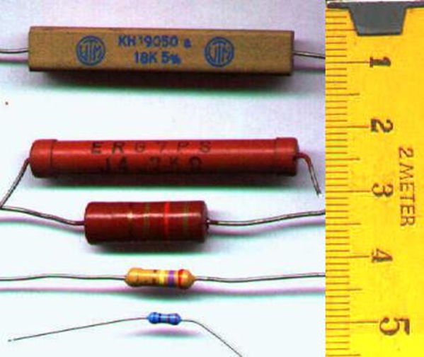
Rezistor

Slide 5

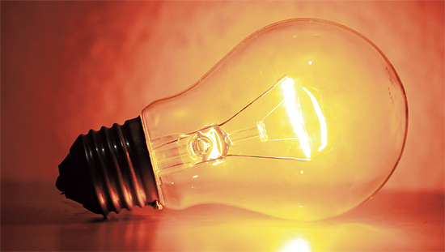
Je možné definovat diferenciální elektrický odpor R_{d}(t) podle vztahu:
Používá se pro malé změny napětí kolem pevného
(pracovního bodu)

Slide 6
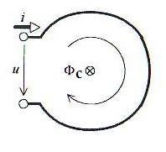
Indukčnost-induktor
-pasivní obvodový element
-dodaná elektrická energie se transformuje na energii vytvořeného magnetického pole
-je charakterizována vztahem mezi magnetickým tokem Φ_{c} plochou , kterou obepíná uzavřená proudová smyčka, a prodem i tekoucí touto smyčkou
Funkce f(i) může být lineární funkcí pro lineární induktor – vzduchová cívka, atd
nebo může být nelineární (nelineární induktor – cívka s feromagnetickým jadrem, atd.

Slide 7
Indukčnost-induktor

Slide 8
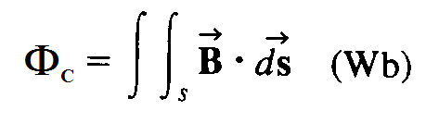
pro lineární induktor platí:
L [H] – se nazývá vlastní indukčnost
-pro nelineární induktor může být vlastní indukčnost definována stejně, ale je funkcí
Proudu-nazývá se „ statická vlastní indukčnost“
-může být definována diferenciální indukčnost vztahem:
L_{d} popisuje sklon fukce Φ_{c}(i) v závislosti na proudu

Slide 9
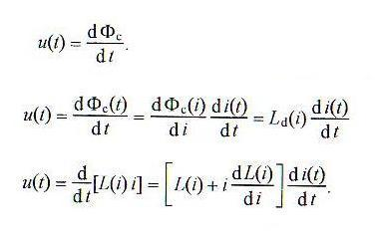
Faradayův zákon elektromagnetické indukce:
u_{o} – je indukované elekromotorické napěti ve vodivé smyčce,
která obepíná plochu indukčního toku Φ_{c}
pro napětí u(t) ve spotřebičové orientaci na vstupu smyčky platí pokud
zanedbáme ohmický odpor vodiče:
u(t)=-u₀(t)

Slide 10
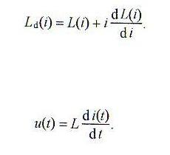


tato rovnice vyjadřuje vztah mezi statickou indukčností L_{d} (i) a dynamickou
Indukčností L(i)
toto platí pro lineární induktor
Integrací Faradayova zákona dostaneme rovnici pro
Φ_{c}(t) (musíme znát indukční tok Φ_{c}(t₀) v čase t₀ :

Slide 11


pro proud i platí obecně:
z toho plyne:
Energii načerpanou do induktoru je dána prací která byla vykonána
na vytvoření jejího magnetického pole. Předpokládáme nulový magnetický tok
v čase t₀=0. Tuto energii W_{m}(t) vyjádříme vztahem:
kde: dΦ_{c} = u(t)dt

Slide 12
energie magnetického pole W_{m}(t_{k}) dosažená v čas t_{k} je dána velikostí vyšrafované
Plochy v grafech Φ_{c}(i):
Během snižování energie magnetického pole při poklesu Φ_{c}(i) je tato energie vracena do
obvodu.

Slide 13

pro lineární induktor platí pro akumulovanou energii W_{m}(t) :
kde pro lineární induktor platí: i(Φ_{c})= Φ_{c}/L

Slide 14
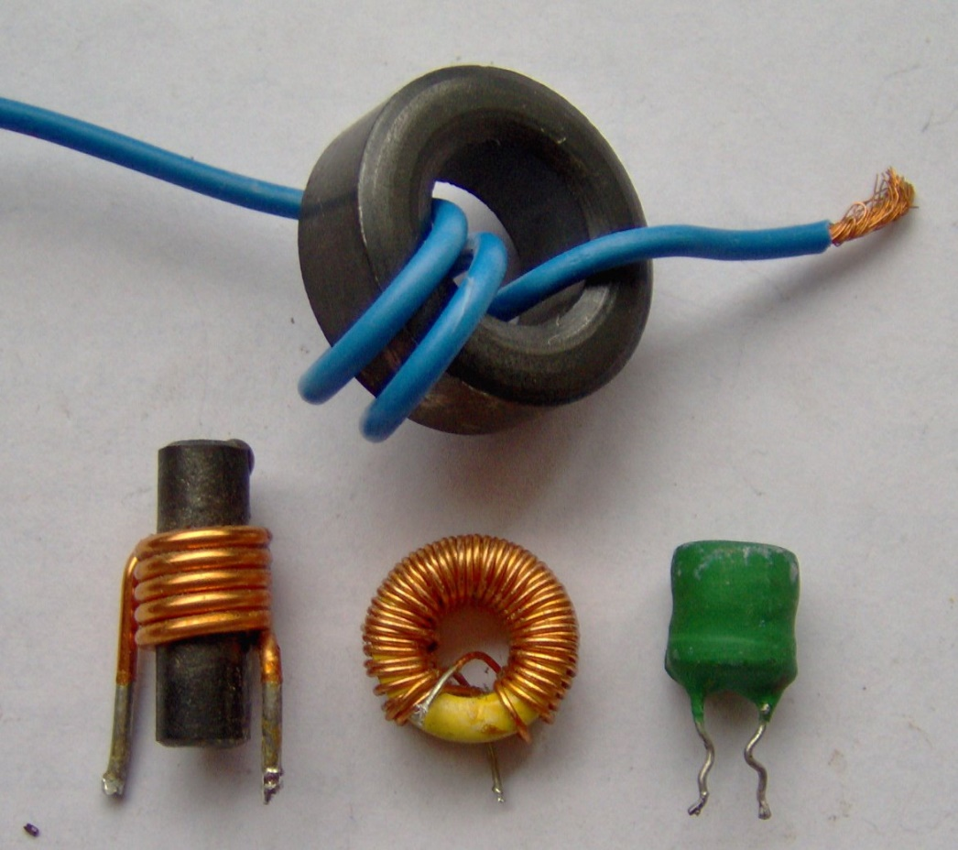
Mále hysterezní smyčky pro
Omezený rozkmit proudu cívkou.
Hysterezní smyčka v případě
feromagnetického jádra.
Vznikají tepelné ztráty v jádře.
Různé hodnoty dodané a odevzdané energie při opačném pohybu po hysterezní křivce.
Z toho důvodu je třeba do modelu induktoru přidat rezistivitu i když má vinutí
zanedbatelný odpor.

Slide 15
Kapacitor
Kapacitor je základní pasivní dvojpól a vyjadřuje vztah mezi elektrickým nábojem q
a elektrickém napětí u.

Slide 16
lineární kapacitor:
nelineární kapacitor:
-pro nelineární kapacitor – statická kapacita:
pro buzení kapacity malými signály definujeme
diferenciální kapacitu:

Slide 17
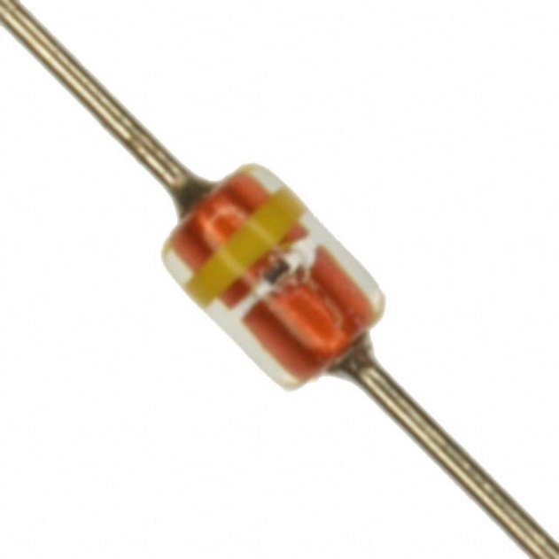
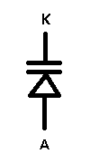
- příkladem nelineární kapacity je varikap (kapacitní dioda)
-pro obecný kapacitor platí pro obvody vztahy:

Slide 18
Můžeme určit vztah mezi diferenciální kapacitou C_{d} (u) a statickou kapacitou C(u):
pro lineární kapacitor platí:
pro energii na kapacitoru platí:
(v čase τ=0 byl náboj na kapacitoru q = 0 C)

Slide 19
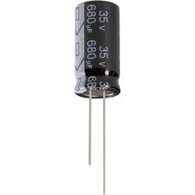
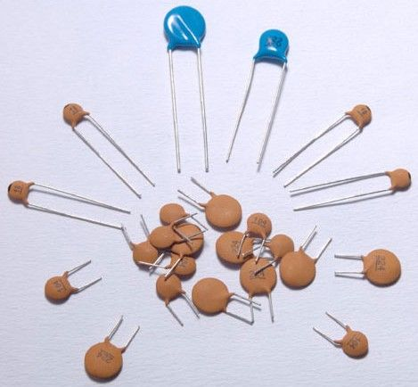
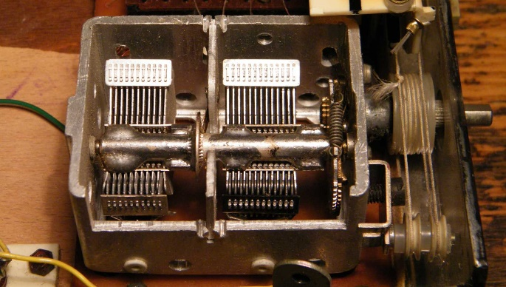
pro energii na lineárním kapacitoru dále platí:
elektrolytický kondenzátor
keramické kondenzátory
laditelný kondenzátor

Slide 20
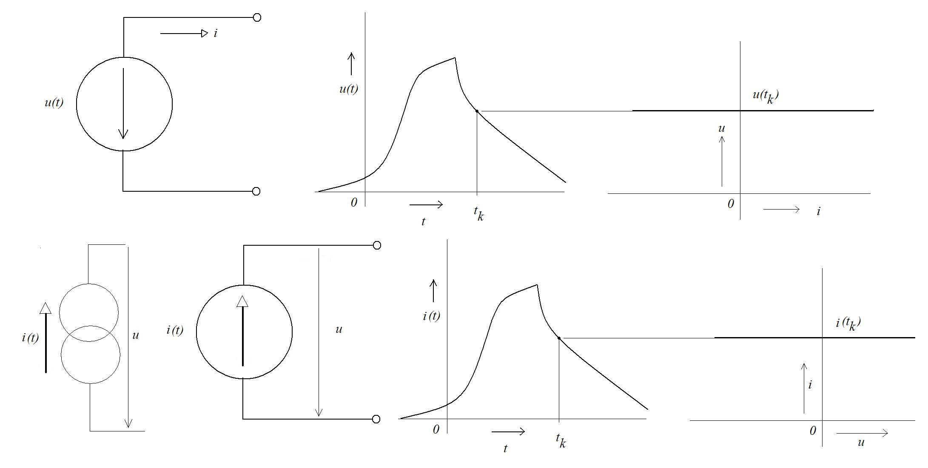
ideální zdroj napětí
ideální zdroj proudu
a)
b)

Slide 21
Při řešení obvodů pro obecné průběhy el. veličin musíme pro
konkrétní případ znát počáteční podmínky u akumulačních prvků
jako jsou indukčnosti a kapacity

Slide 22
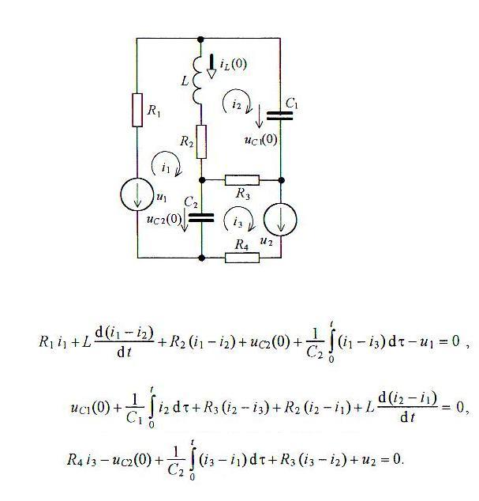
řešení obecného lineárního obvodu-metoda smyčkových proudů

Slide 23
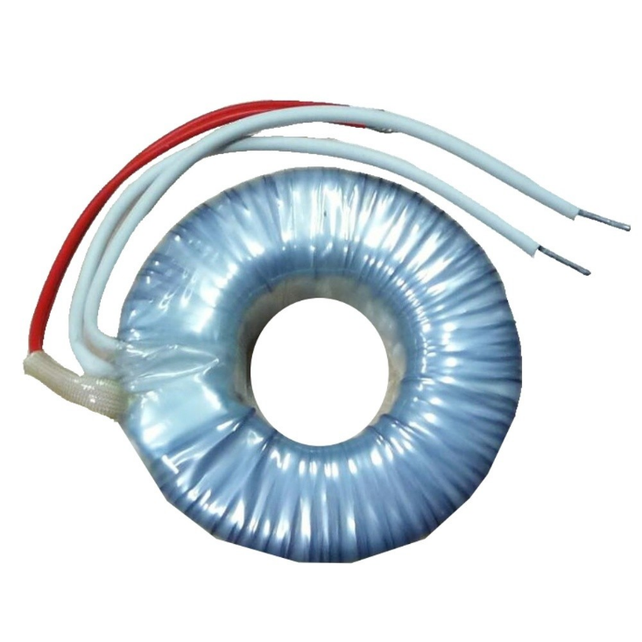
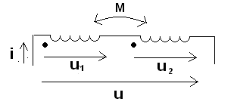
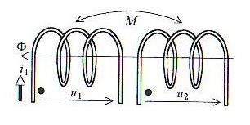
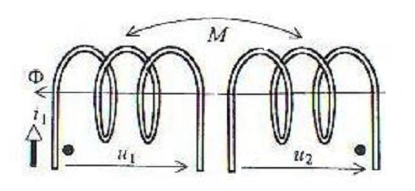
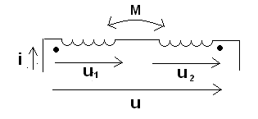
Vázané obvody
a)
b)

Slide 24
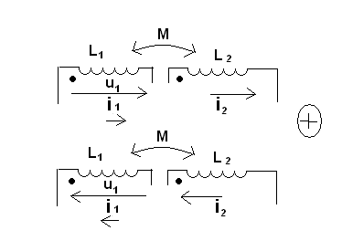
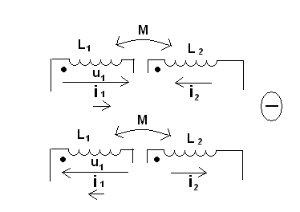

Slide 25
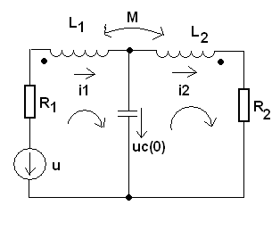

Slide 26
Literatura:
M. Mikulec, V. Havlíček, Basic Circuit Theory, 2005 skripta ČVUT
M. Mikulec, V. Havlíček, Základy teorie elektrických obvodů 1
Sedlák B., Štoll I.: Elektřina a magnetismus. Academia, Praha 2003
D. Mayer, Úvod do teorie elektrických obvodů SNTL 1981.
Gilmore Rowan, Practical RF circuit design for modern wireless systems,
2003 ARTECH HOUSE, INC., ISBN 1-58053-522-4.

Slide 27
Cvičení:

Slide 34
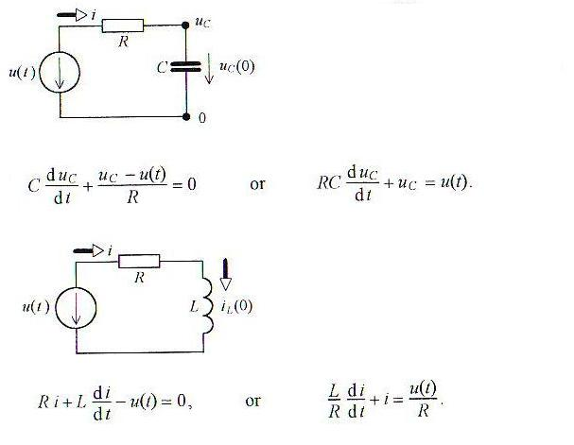
Obvody prvního řádu-pouze jeden typ akumulačního prvku

Slide 35
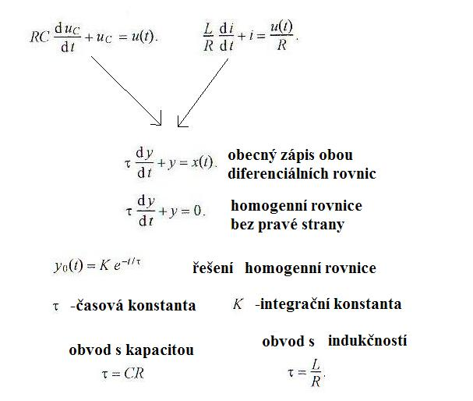

Slide 36
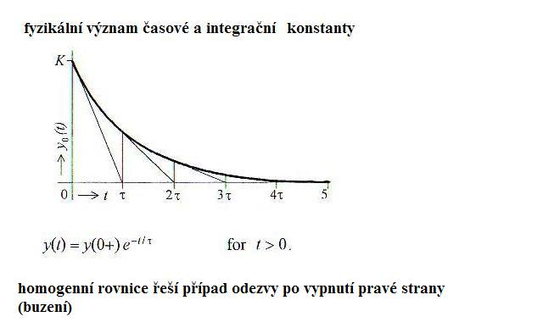
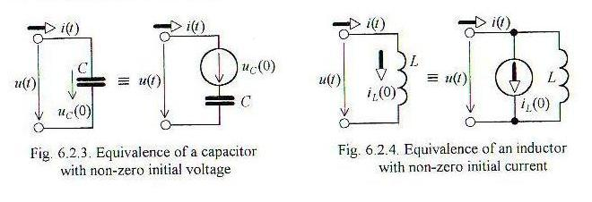

Slide 37
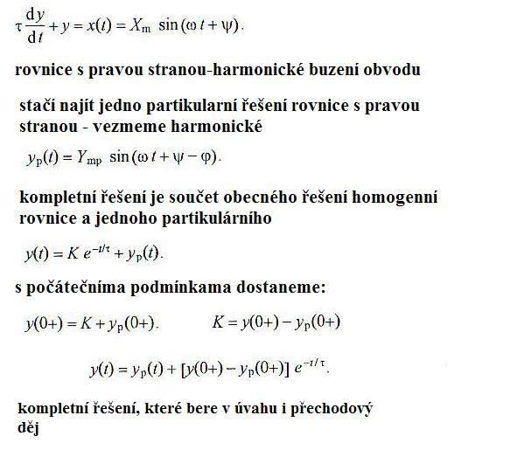

Slide 38
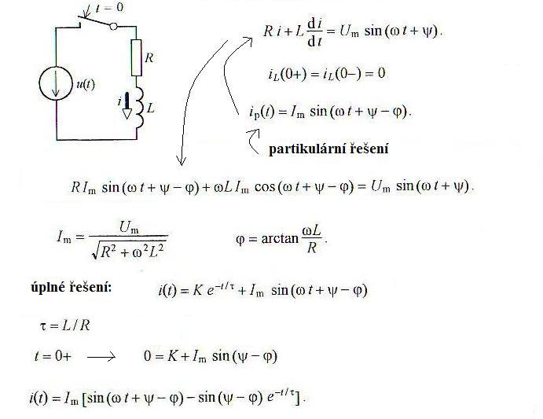

Slide 40
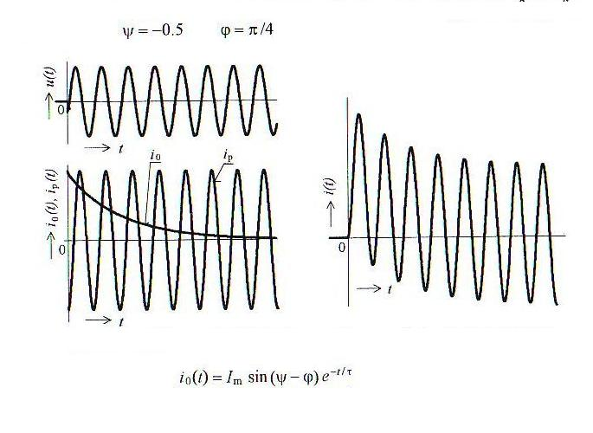

Slide 43
Obvody druhého řádu

Slide 48
